Slide 1
第21章：JUC并发编程
阻塞队列

Slide 2
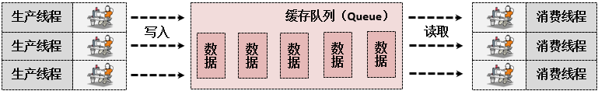
队列应用
队列是一种采用FIFO模式处理的集合结构，可以利用队列进行批量数据的保存，例如：在传统的生产者与消费者模型中，如果此时生产者的效率较高，而消费者效率较低时就可以通过队列保存生产的内容

Slide 3
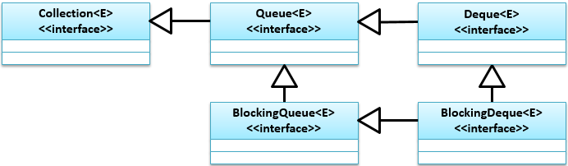
阻塞队列
JUC中提供有两个新的阻塞队列接口：BlockingQueue（单端队列）、BlockingDeque（双端队列）

Slide 4
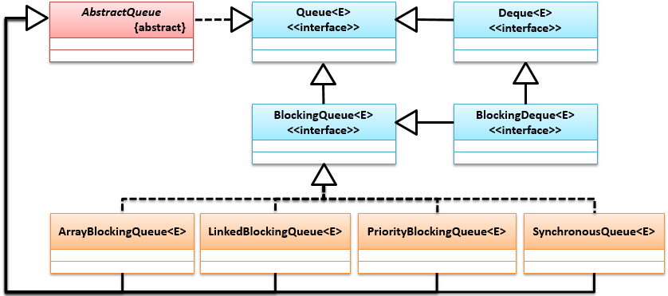
BlockingQueue
BlockingQueue属于单端阻塞队列，所有的数据将按照FIFO算法进行保存与获取，BlockingQueue提供有如下几个子类：ArrayBlockingQueue（数组结构）、LinkedBlockingQueue（链表单端阻塞队列）、PriorityBlockingQueue（优先级阻塞队列）、SynchronousQueue（同步队列）
Notes:
package cn.mldn.demo;
import java.util.concurrent.ArrayBlockingQueue;
import java.util.concurrent.BlockingQueue;
import java.util.concurrent.TimeUnit;
public class JUCDemo {
public static void main(String[] args) throws Exception {
BlockingQueue<String> queue = new ArrayBlockingQueue<String>(5); // 5个队列容量
for (int x = 0; x < 10; x++) { // 10个生产者
new Thread(() -> {
for (int y = 0; y < 100; y++) {
try {
TimeUnit.SECONDS.sleep(2); // 操作延迟
String msg = "【" + Thread.currentThread().getName()
+ "】生产数据 = " + y;
queue.put(msg); // 队列保存数据
System.out.println("｛生产数据｝ " + msg); // 提示信息
} catch (Exception e) {}
}
}, "MLDN生产者-" + x).start(); // 启动线程
}
for (int x = 0; x < 2; x++) { // 2个消费者
new Thread(() -> {
while (true) { // 不断消费
try {
TimeUnit.SECONDS.sleep(1); // 延迟操作
System.err.println(queue.take()); // 消费数据
} catch (InterruptedException e) {}
}
}, "MLDN消费者-" + x).start(); // 启动线程
}
}
}

Slide 5
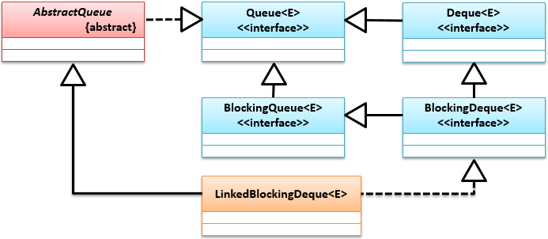
BlockingDeque
BlockingDeque为双端阻塞队列，可以实现FIFO与FILO操作，BlockingDeque只有LinkedBlockingDeque一个实现子类
Notes:
package cn.mldn.demo;
import java.util.concurrent.BlockingDeque;
import java.util.concurrent.LinkedBlockingDeque;
import java.util.concurrent.TimeUnit;
public class JUCDemo {
public static void main(String[] args) throws Exception {
BlockingDeque<String> queue = new LinkedBlockingDeque<String>(5); // 双端队列
for (int x = 0; x < 10; x++) {
if (x % 2 == 0) {
new Thread(() -> {
for (int y = 0; y < 100; y++) {
try {
TimeUnit.SECONDS.sleep(2); // 操作延迟
String msg = "【" + Thread.currentThread().getName()
+ "】生产数据 = " + y;
queue.putFirst(msg); // 首部保存
System.out.println("｛生产数据｝ " + msg);
} catch (Exception e) {}
}
}, "【FIRST】MLDN生产者-" + x).start(); // 启动线程
} else {
new Thread(() -> {
for (int y = 0; y < 100; y++) {
try {
TimeUnit.SECONDS.sleep(2); // 操作延迟
String msg = "【" + Thread.currentThread().getName()
+ "】生产数据 = " + y;
queue.putLast(msg); // 尾部保存
System.out.println("｛生产数据｝ " + msg);
} catch (Exception e) {}
}
}, "〖LAST〗MLDN生产者-" + x).start(); // 启动线程
}
}
for (int x = 0; x < 2; x++) {
new Thread(() -> {
int count = 0;
while (true) { // 不断消费
try {
TimeUnit.SECONDS.sleep(2); // 延迟操作
if (count % 2 == 0) {
System.err.println("（FIRST取出）"
+ queue.takeFirst()); // 首部取出
} else {
System.err.println("（LAST取出）"
+ queue.takeLast()); // 尾部取出
}
count++;
} catch (InterruptedException e) {}
}
}, "MLDN消费者-" + x).start();
}
}
}

Slide 6
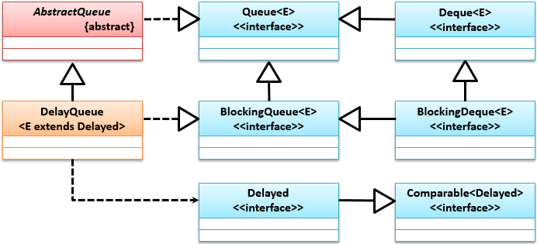
延迟队列
JUC中提供有自动弹出数据的延迟队列DelayQueue，该类属于BlockingQueue接口子类，而对于延迟操作的计算则需要通过Delayed接口进行计算
Notes:
package cn.mldn.demo;
import java.util.concurrent.BlockingQueue;
import java.util.concurrent.DelayQueue;
import java.util.concurrent.Delayed;
import java.util.concurrent.TimeUnit;
public class JUCDemo {
public static void main(String[] args) throws Exception {
BlockingQueue<Student> queue = new DelayQueue<Student>(); // 定义延迟队列
queue.put(new Student("小李", 2, TimeUnit.SECONDS)); // 保存延迟队列信息
queue.put(new Student("小王", 5, TimeUnit.SECONDS));
while (!queue.isEmpty()) { // 是否还有人在
Student stu = queue.take(); // 获取弹出数据
System.out.println(stu);
TimeUnit.SECONDS.sleep(1); // 延迟操作
}
}
}
class Student implements Delayed { // 定义延迟计算
private String name; // 姓名
private long expire; // 离开时间
private long delay; // 停留时间
/**
* 进行延迟项的设置
* @param name 聚会者的姓名
* @param delay 停留的时间（延迟时间）
* @param unit 你使用的时间单位
*/
public Student(String name, long delay, TimeUnit unit) {
this.name = name;
// 如果要计算离开的时间肯定需要与当前的系统时间进行比较，系统时间返回的都是毫秒
this.delay = TimeUnit.MILLISECONDS.convert(delay, unit); // 转换时间为毫秒
this.expire = System.currentTimeMillis() + this.delay; // 失效时间计算
}
public String toString() {
return this.name + "同学已经达到了预计的停留时间“" +
TimeUnit.SECONDS.convert(this.delay, TimeUnit.MILLISECONDS) + "”秒，已经离开了。";
}
@Override
public int compareTo(Delayed obj) { // 队列弹出计算
return (int) (this.delay - this.getDelay(TimeUnit.MILLISECONDS));
}
@Override
public long getDelay(TimeUnit unit) { // 延迟时间计算
return unit.convert(this.expire - System.currentTimeMillis(), TimeUnit.MILLISECONDS);
}
}

